Slide 1
Работа учителя английского языка по достижению соответствия итоговых и экзаменационных отметок (ЕГЭ)
Потяко А.В.
Учитель английского языка
ГБОУ СОШ №1 «ОЦ» с. Борское

Slide 2
Ключевые аспекты
Планирование уроков
Подготовка к экзаменам
Оценка и обратная связь
Использование современных технологий
Работа с родителями
Психологическая поддержка

Slide 3
Планирование уроков
Урок 1: Введение в формат ЕГЭ
Урок 2: Темы для устной части
Урок 3: Чтение и анализ текстов
Урок 4: Аудирование
Урок 5: Письмо
Урок 6: Повторение и практика

Slide 4
Подготовка к экзаменам (рекомендации)
Используйте материалы из прошлых экзаменов для практики.
Включайте интерактивные элементы, такие как игры и групповые задания.
Регулярно проводите тесты для оценки прогресса учащихся.

Slide 5
Реализация рекомендаций (используемые подходы)
1. Планирование уроков, включая ключевые темы, которые часто встречаются на экзамене,
2. Регулярные тренировки
Пробные экзамены
Обратная связь
3. Дополнительные ресурсы
Учебные материалы
Групповые занятия
4. Мотивация учащихся
Цели и достижения

Slide 6
Оценка и обратная связь (методы)
1. Вербальная обратная связь
Личное общение
Групповые обсуждения
2. Письменная обратная связь
Комментарии к тестам
Эссе и задания
3. Формативное оценивание
Краткие тесты
Самооценка
4. Использование IT-технологий
Онлайн-платформы
Видеозаписи
5. Методы, основанные на сотрудничестве
Парное обучение
Групповые проекты
6. Регулярные встречи
Консультации
Планирование:
7. Обратная связь по критериям
Четкие критерии оценки
Поддержка и мотивация

Slide 7
Использование современных технолоогий
https://edu.skysmart.ru/teacher/
https://englishiseasy.ru/ege/
https://www.english-grammar.at задания на multiple choice
https://test-english.com словарный запас и грамматику, но и другие навыки английского, все по уровням разделено
https://agendaweb.org отработка разных грамматических и лексических тем.

Slide 8
Работа с родителями
Информирование родителей:
Совместное планирование:
Ресурсы и материалы:
Поддержка и мотивация:
Обратная связь:
Психологическая поддержка:

Slide 9
Психологическая поддержка
Создание комфортной атмосферы
Регулярные беседы
Постановка реалистичных целей
Техники релаксации
Позитивное подкрепление
Обсуждение стратегий подготовки
Работа с родителями
Обратная связь

Slide 10
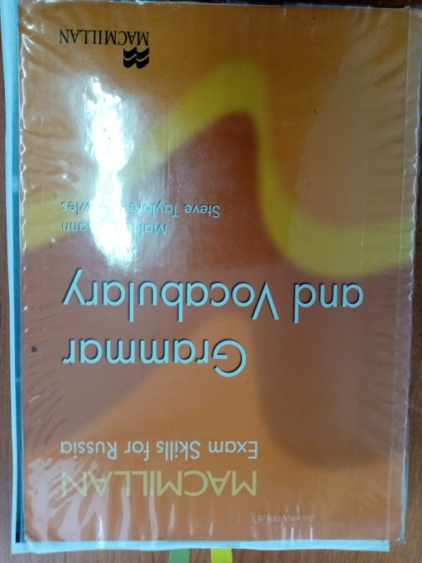

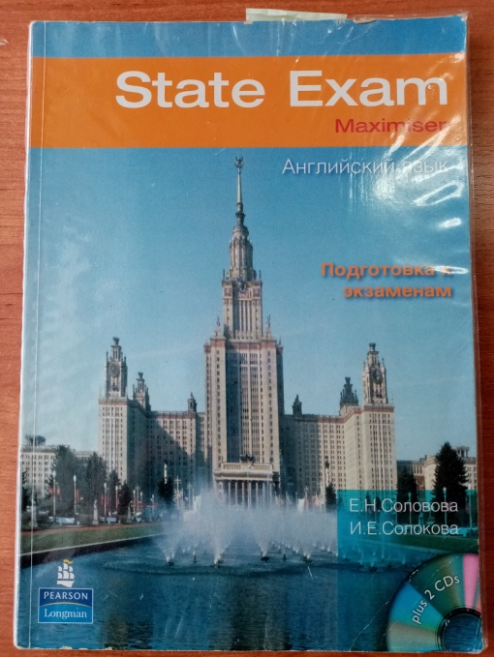
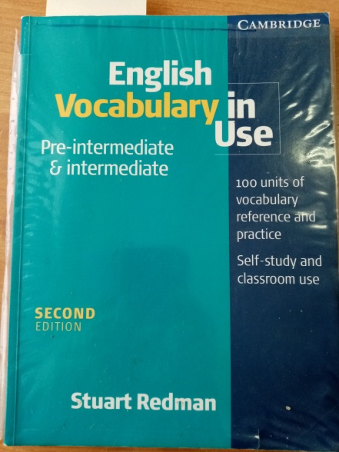


Slide 11


